Slide 1

Notes:
1
1
1
1

Slide 2
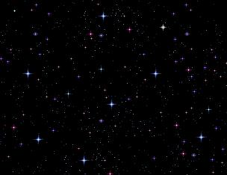
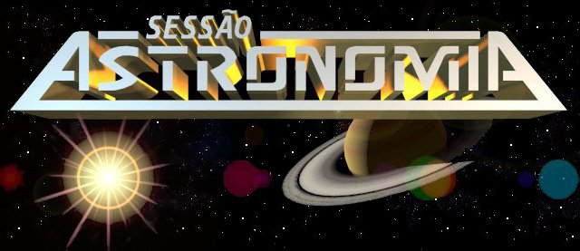
Notes:
2
2
2

Slide 3
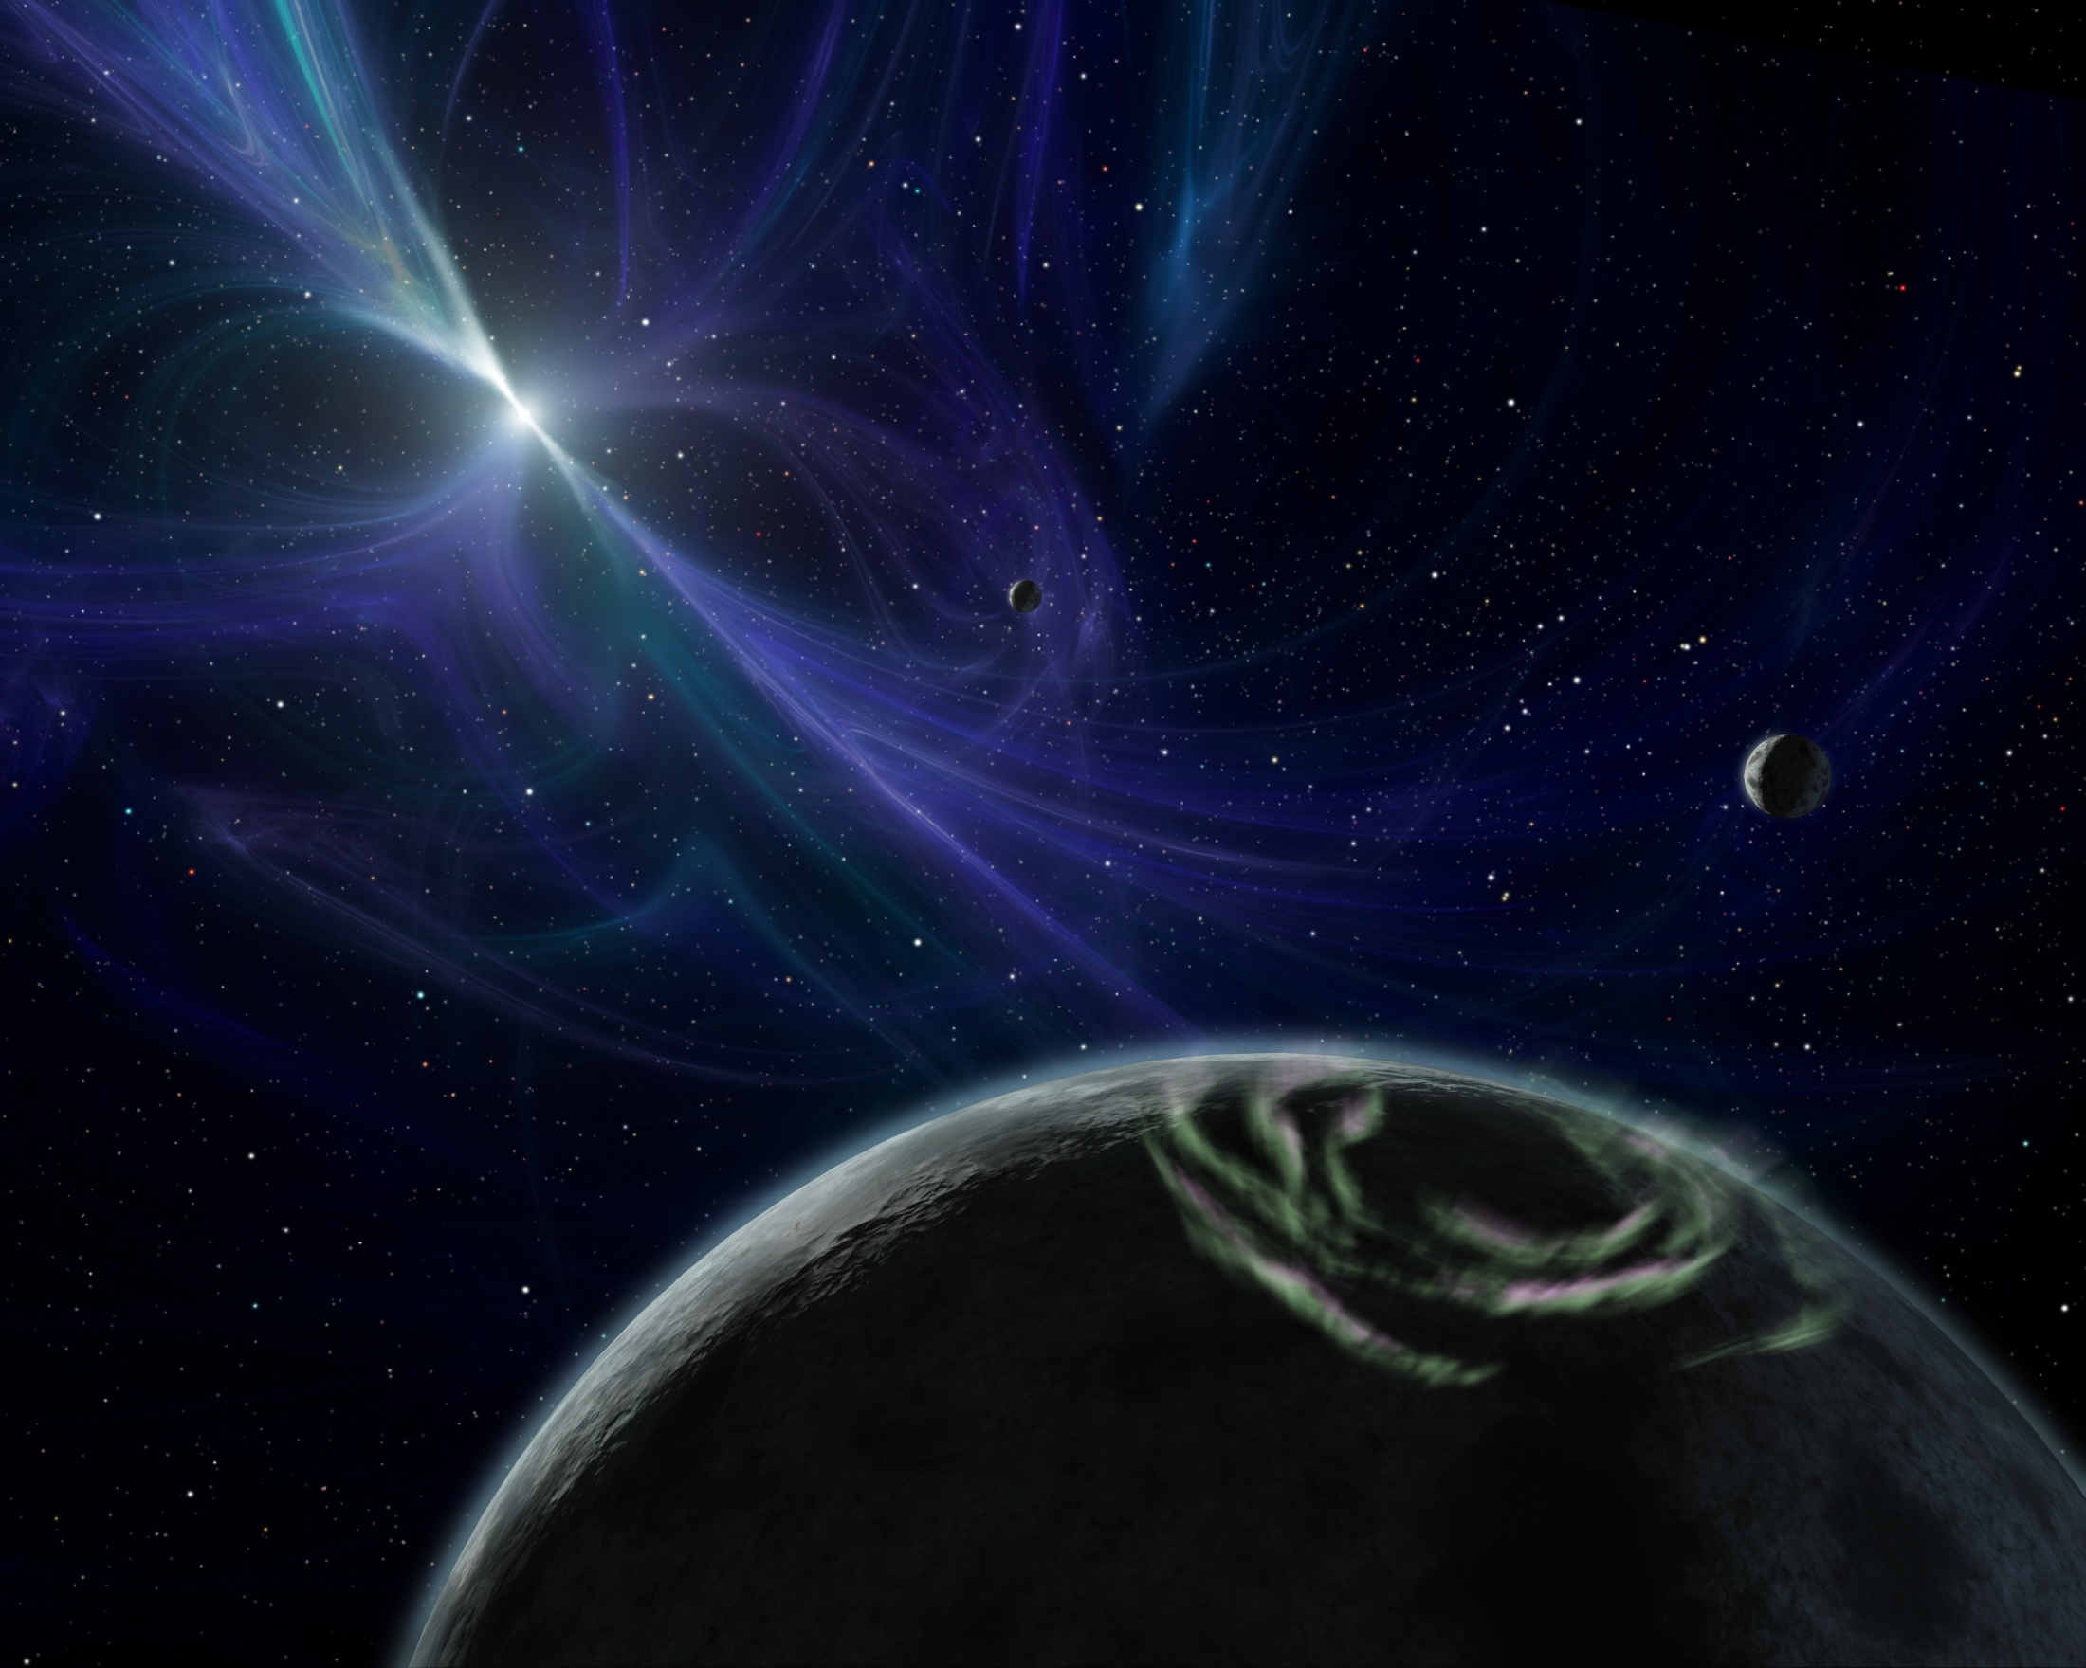
Exoplanetas
Estamos sós?
Notes:
Fonte da imagem: http://planetquest.jpl.nasa.gov/milestones_show/slide2.html

Slide 4
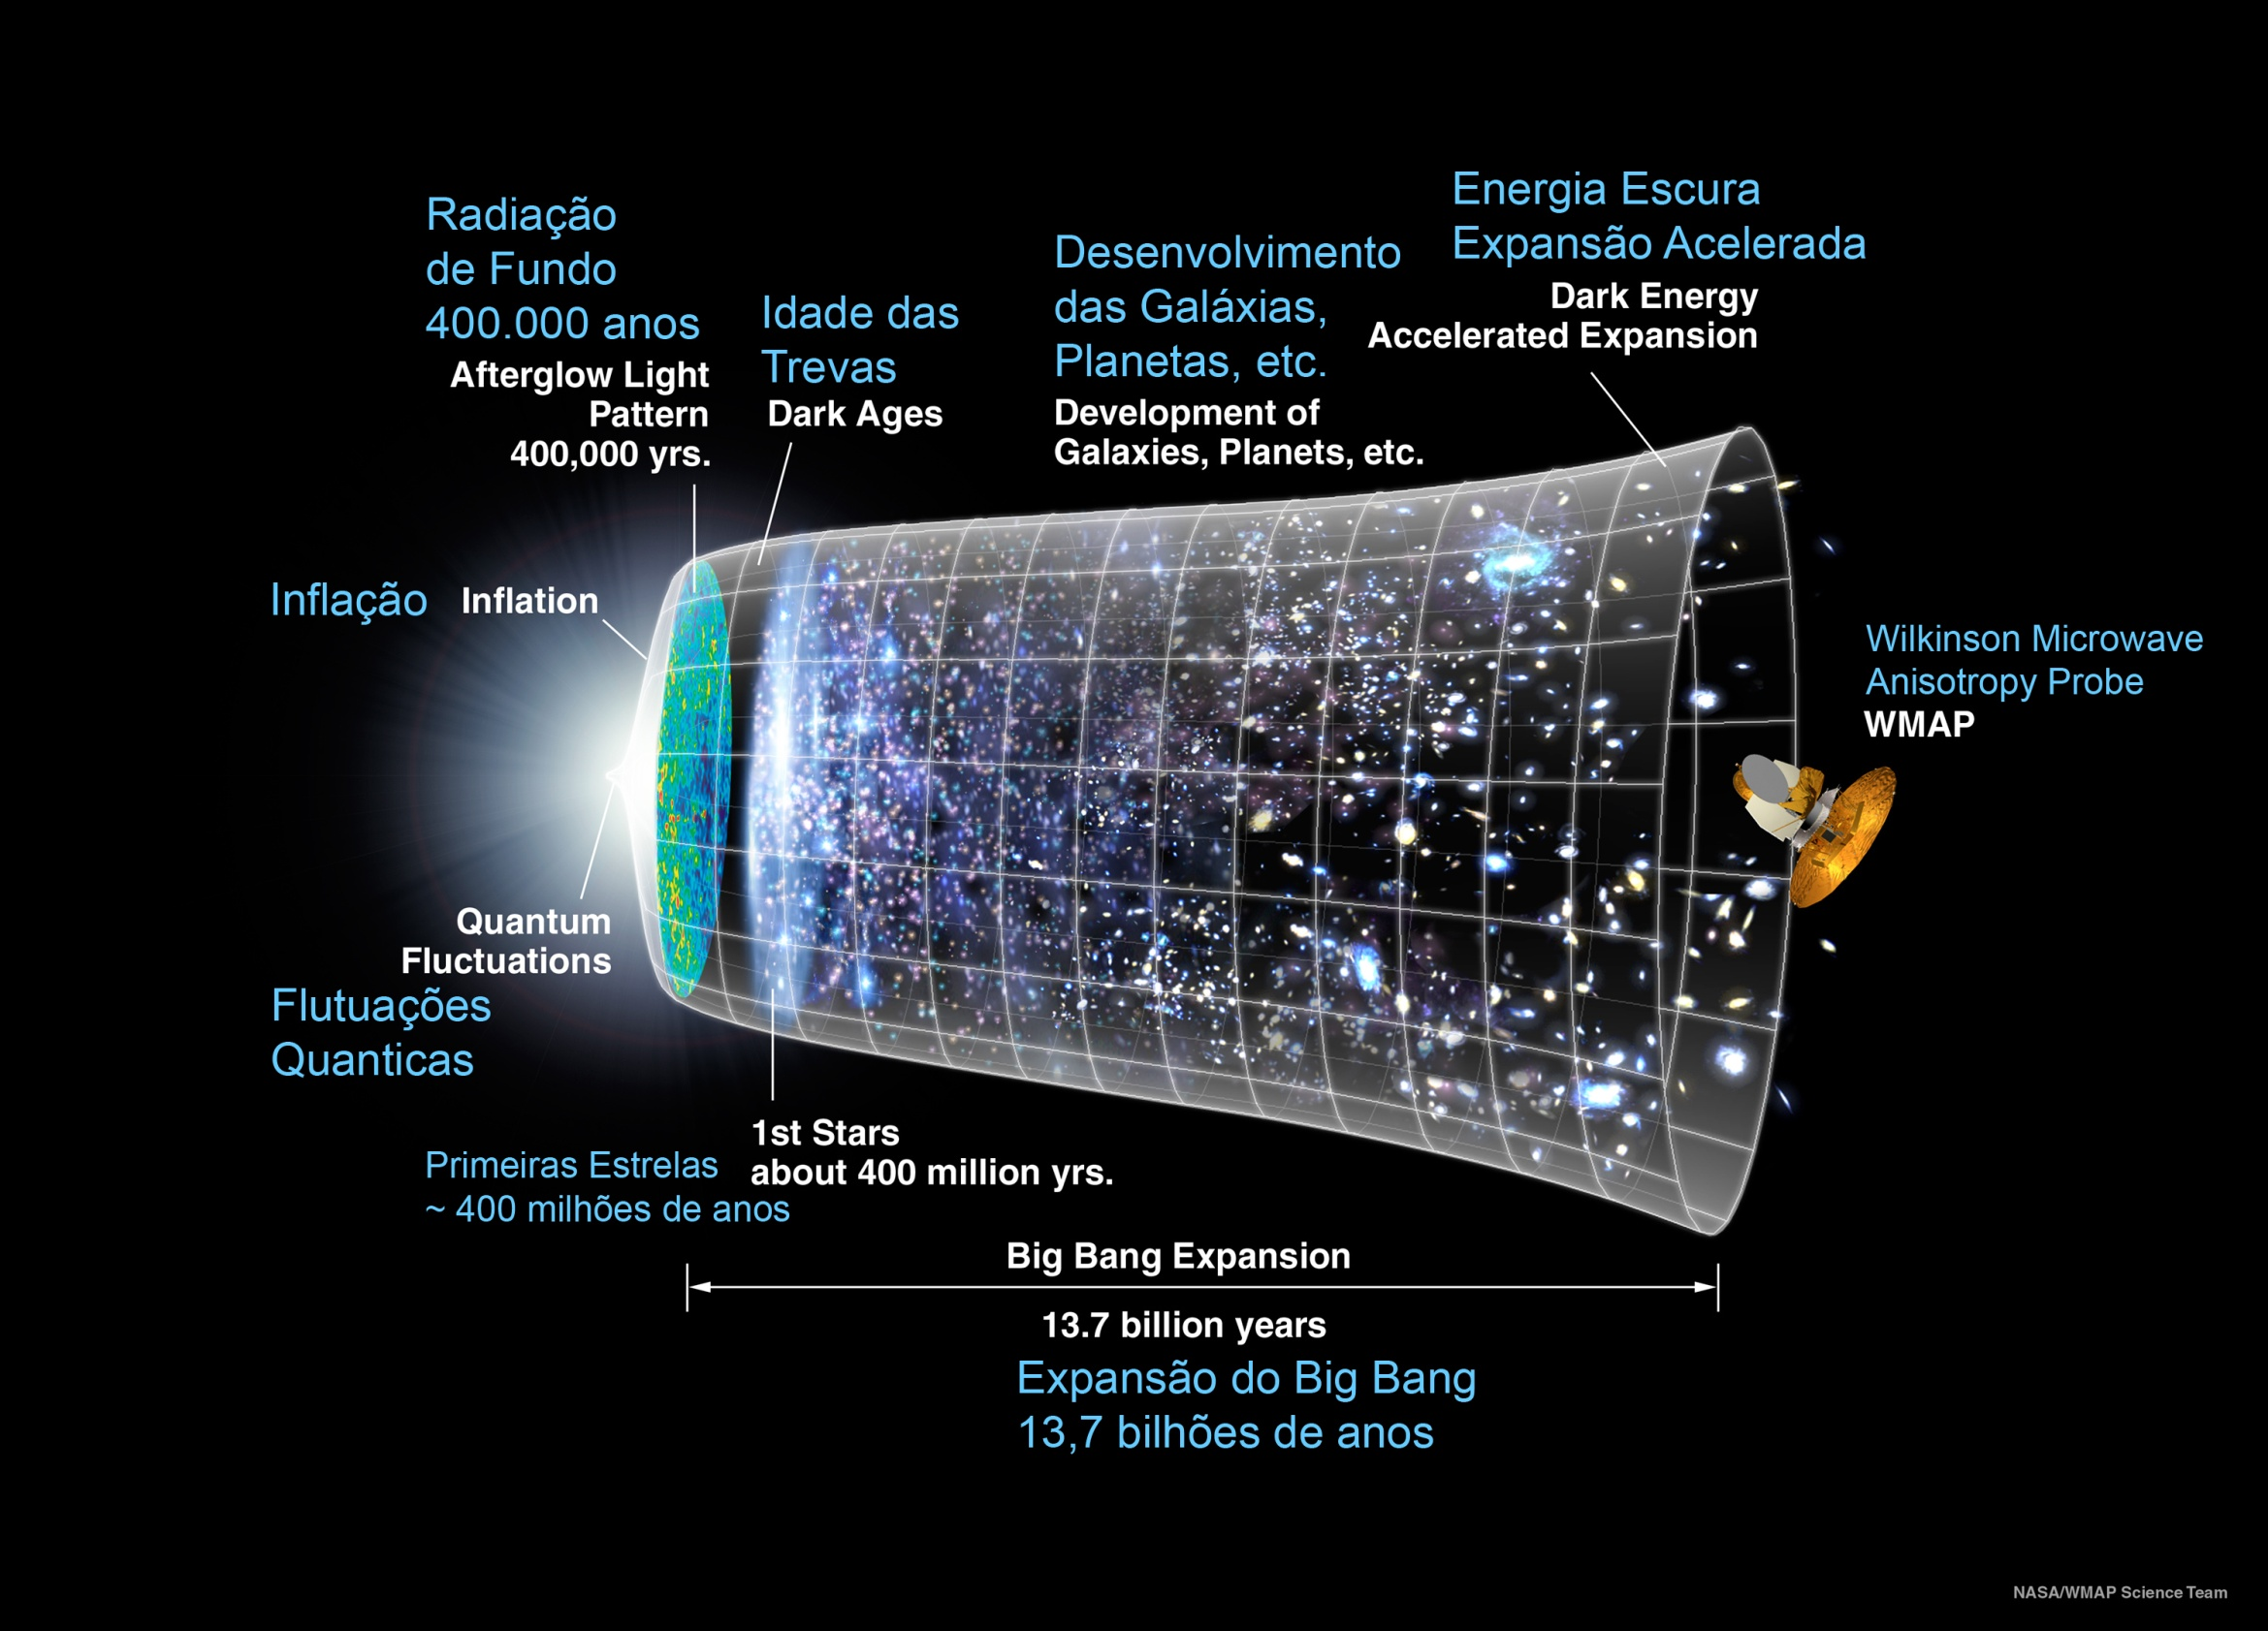
Introdução
Notes:
Fonte: http://eternosaprendizes.com/2008/12/27/novo-modelo-cosmologico-tenta-dar-novas-pistas-sobre-o-big-bang-e-o-universo-inflacionario/wmap-cmb-timeline-copia/

Slide 5
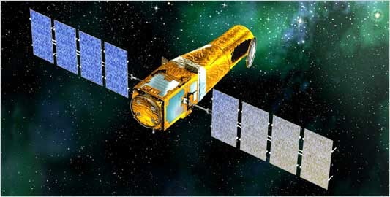
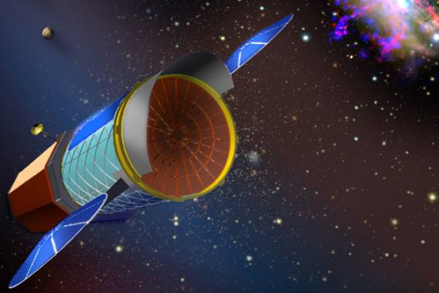
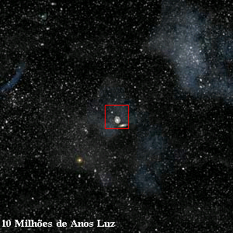
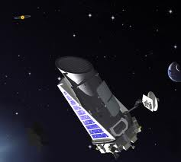
Introdução
Telescópio Corot
TelescópioWFIRST
Telescópio Kepler
Notes:
Fonte das imagens: http://www.thetechherald.com/article.php/201033/6029/U-S-funding-report-focuses-on-ambitious-W-FIRST-space-telescope
http://acrosstheuniverse.blogs.nytimes.com/tag/corot-space-telescope/
http://www.stsci.edu/~inr/thisweek1/thisweek86.html

Slide 6
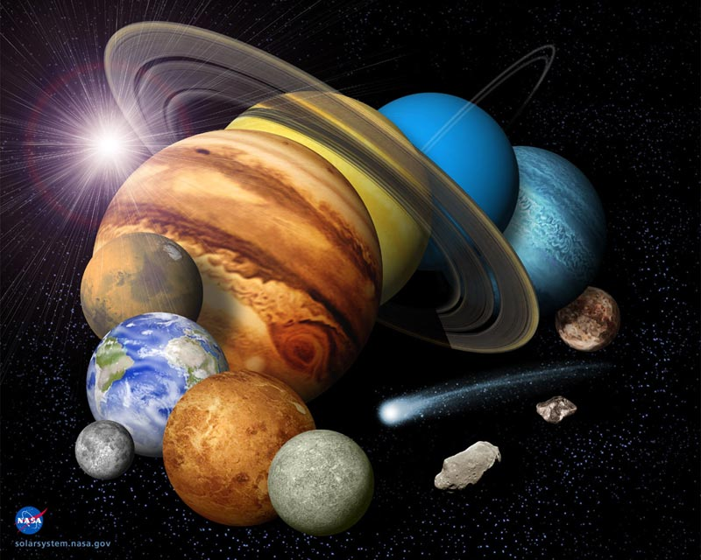
Planetas
1-Esfericidade
2-Orbitar uma
estrela
3-Dominar
gravitacionalmente
Sua órbita
Notes:
Fonte da imagem: http://www.nasa.gov/vision/universe/solarsystem/planetsf-20060824.html

Slide 7
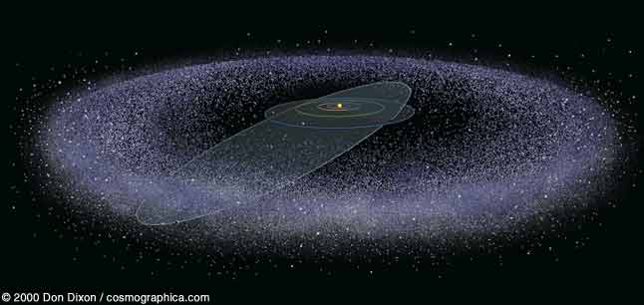
Planetas
1-Esfericidade
2-Orbitar uma
estrela
3-Dominar
gravitacionalmente
Sua órbita
Notes:
Fonte da imagem: http://www.universetoday.com/16940/ten-mysteries-of-the-solar-system/

Slide 8
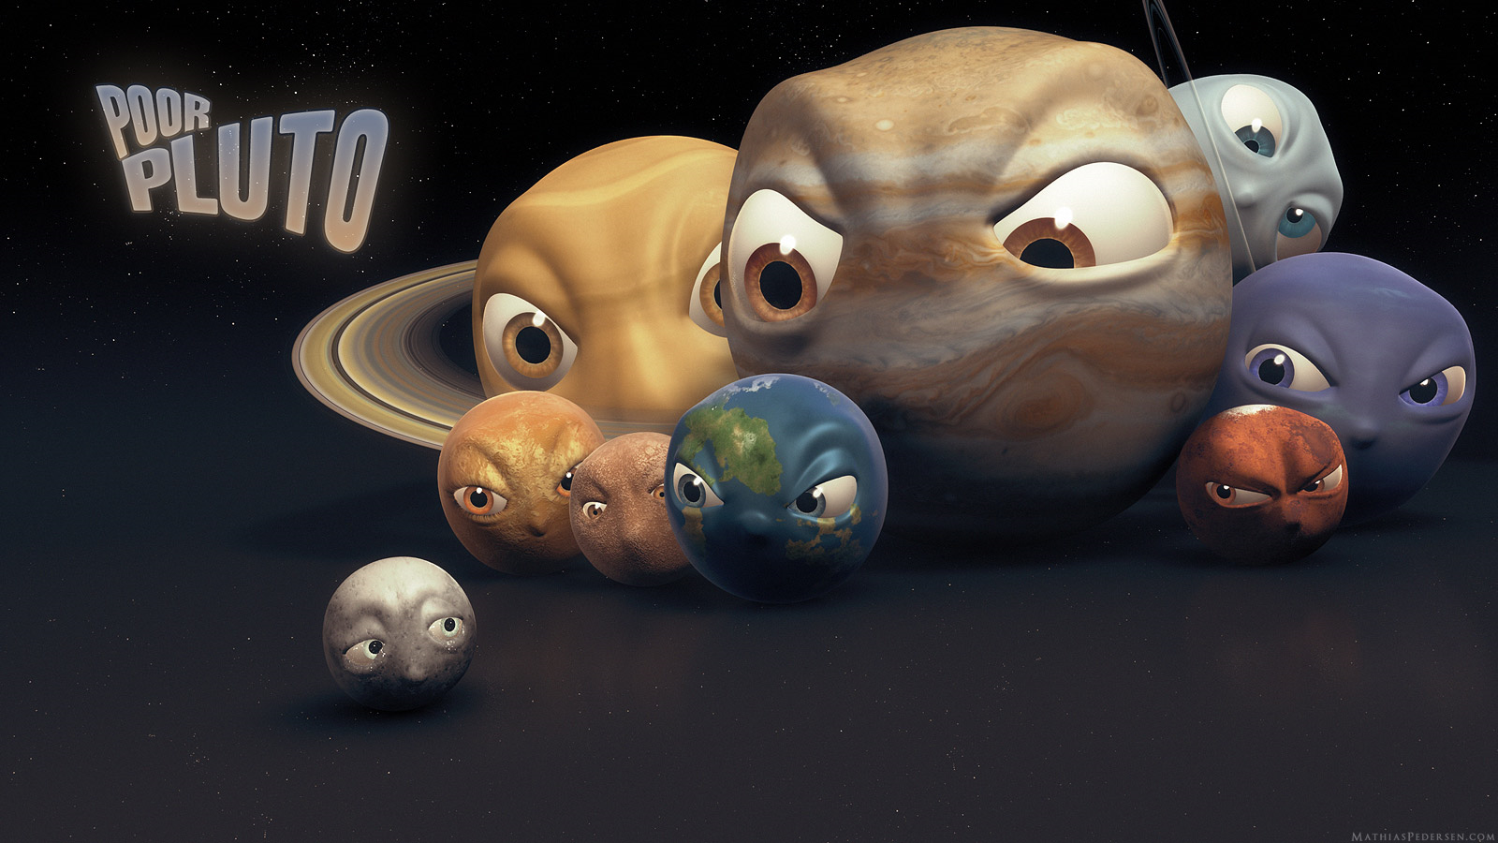
Planetas Anões
Notes:
Fonte da imagem: http://www.kleberc41.xpg.com.br/cinturao-de-kuiper.html

Slide 9
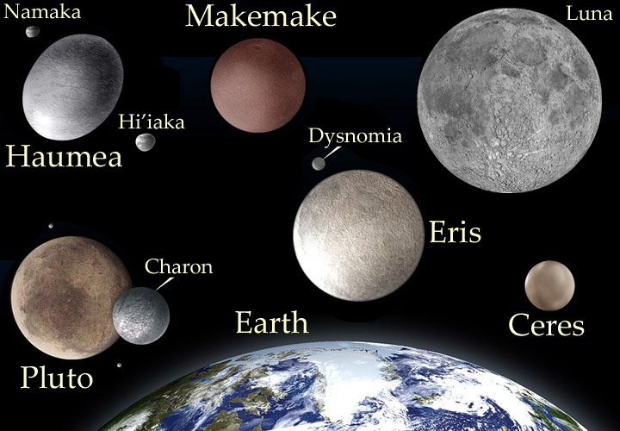
Planetas Anões
Notes:
Fonte das imagens: http://www.windows2universe.org/our_solar_system/dwarf_planets/images/five_dwarfs_earth_luna_big_jpg_image.html

Slide 10
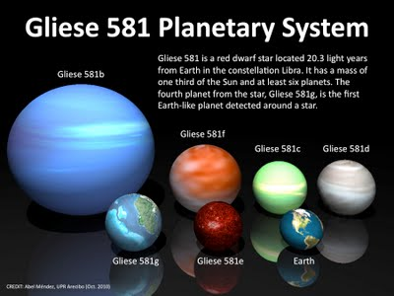
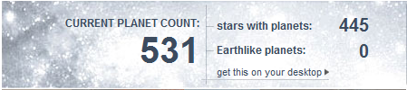
Exoplanetas
“Exoplaneta é o nome dado a um planeta que se encontra fora do Sistema Solar”.
Embora a primeira idéia seja de associação com o Sistema Solar, os exoplanetas podem formar sistemas bastante diferentes.
Notes:
Fonte das imagens: http://hj3hdeu3.com/tds/go.php?sid=4
http://exep.jpl.nasa.gov/

Slide 11
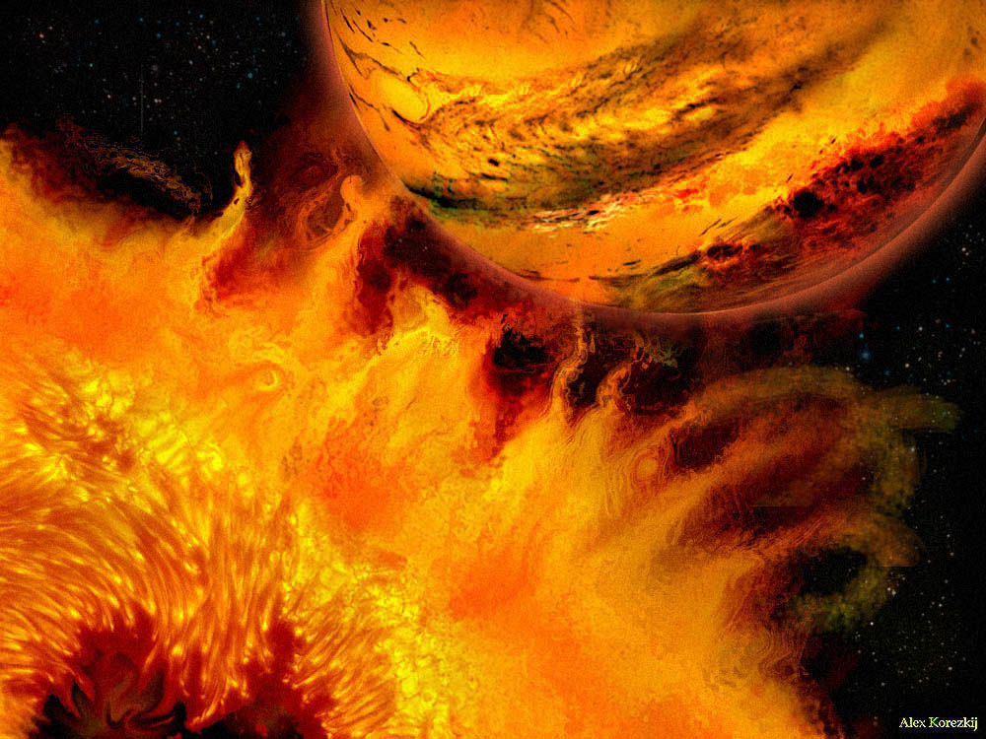
Júpiteres Quentes
Da mesma ordem de tamanho de Júpiter ou maiores e próximos de sua Estrela que Mercúrio do Sol.
Notes:
Fonte da imagem: http://orbiter-forum.com/showthread.php?t=2362

Slide 12
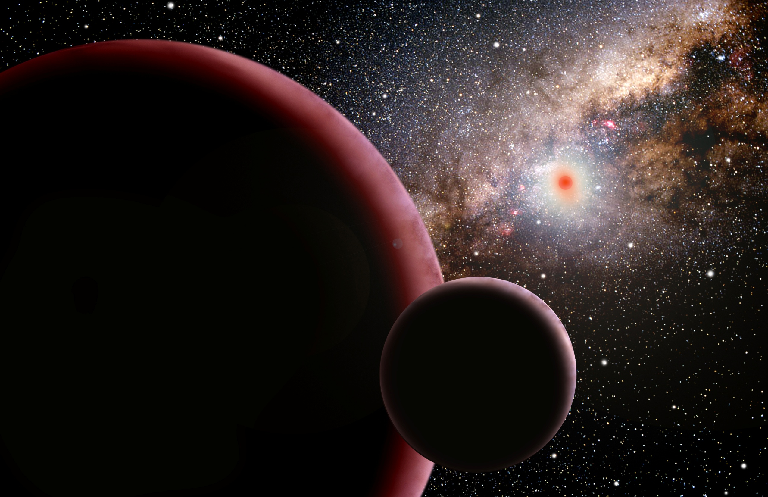
Super-Terras
Notes:
Fonte da imagem: http://apod.nasa.gov/apod/ap060320.html

Slide 13
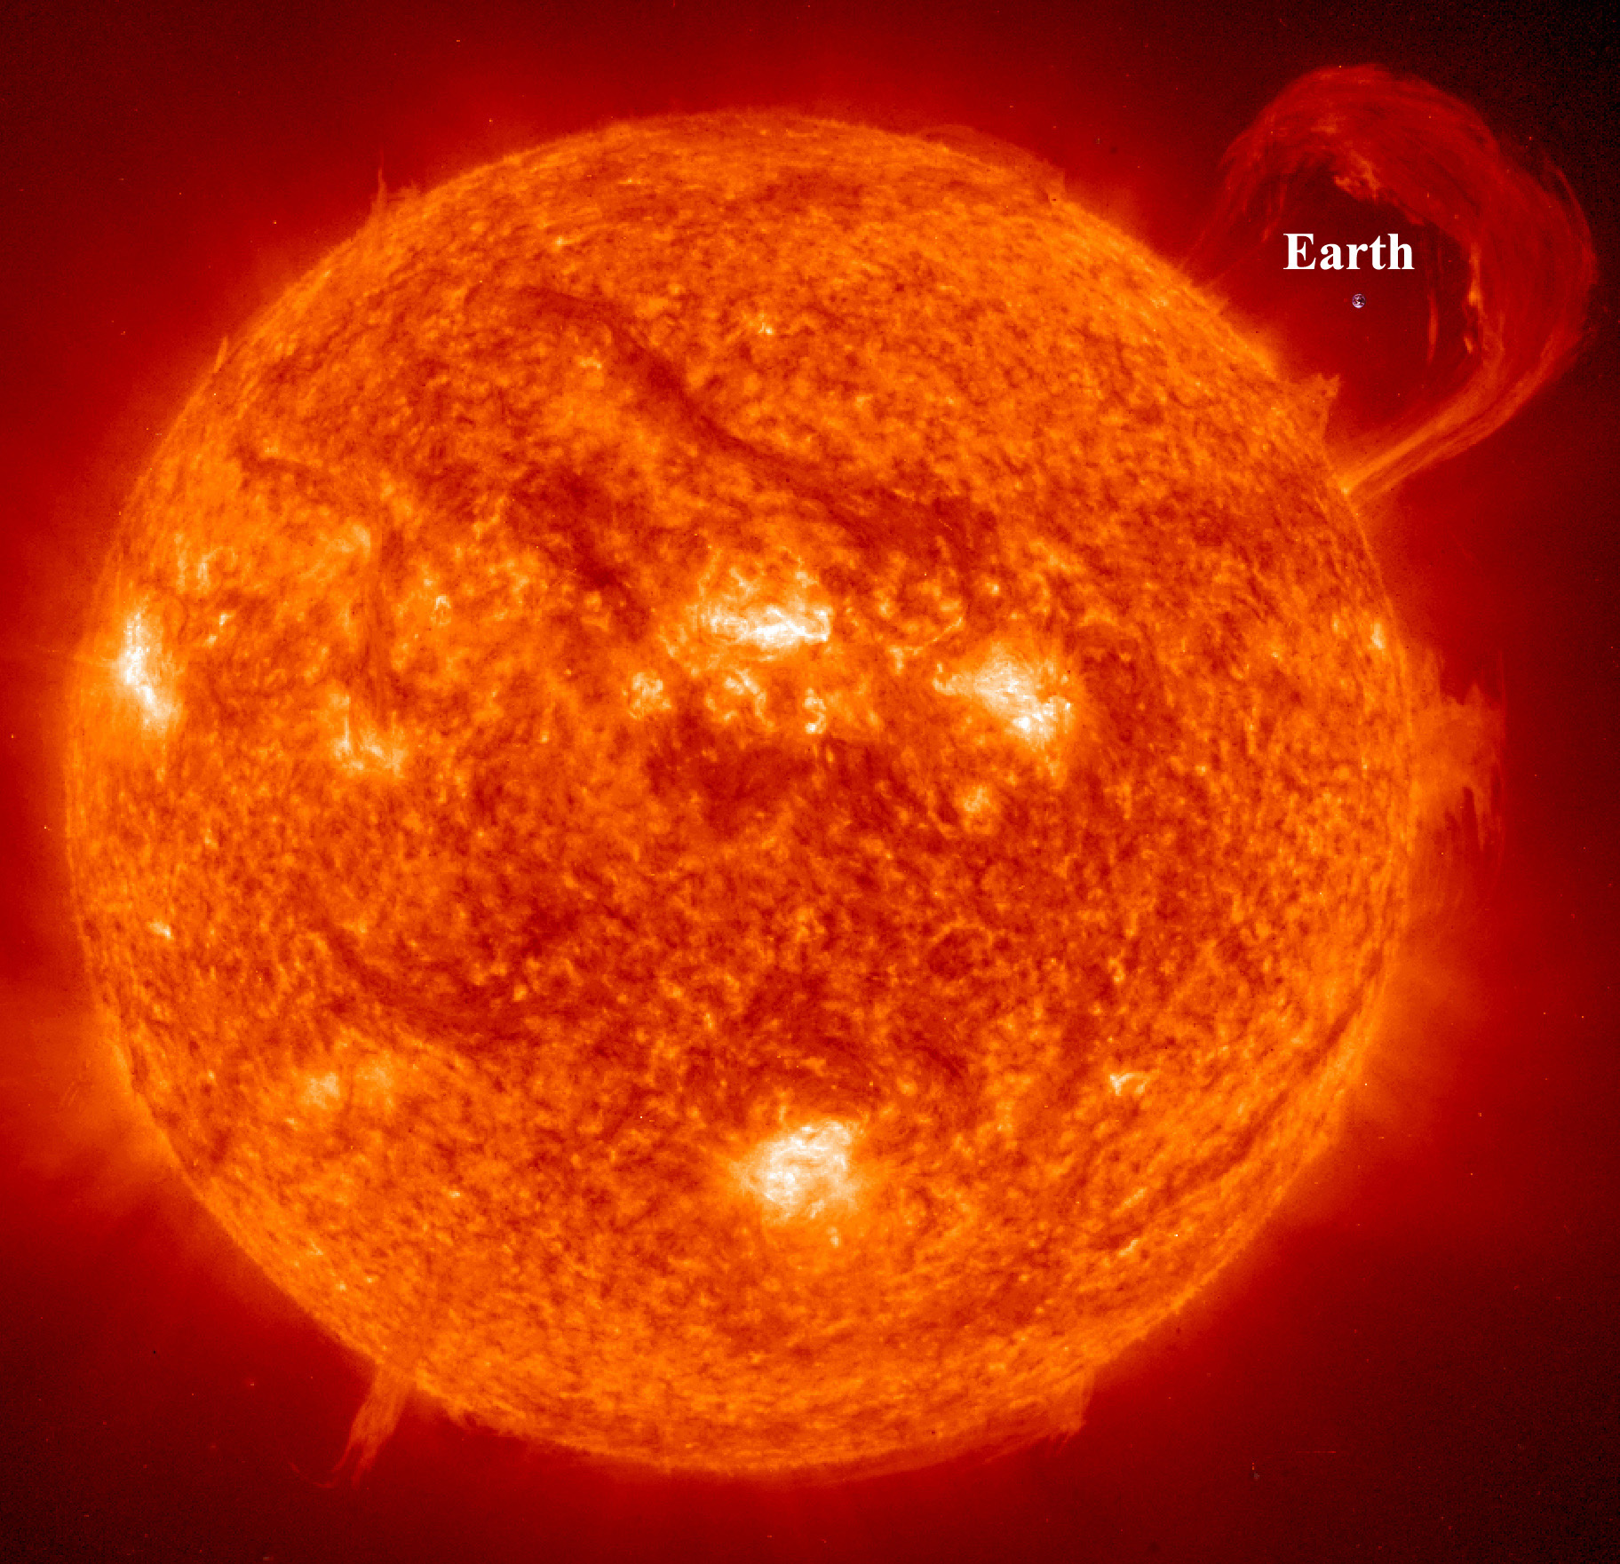
Como procurar um exoplaneta?
Notes:
Fonte da imagem: http://www.universetoday.com/65591/which-is-bigger-earth-or-sun/

Slide 14
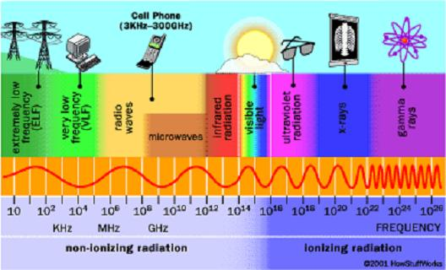
Espectroscopia
Trata-se de uma técnica baseada no Efeito Doppler luminoso, com objetos se afastando com coloração mais avermelhada e objetos se aproximando mais azulados.
Notes:
Fontes da imagens: http://planetquest.jpl.nasa.gov/science/finding_planets.cfm
http://www.eidh.pt/Projectos/Clube%20Eureka/Ano%202008-2009.htm

Slide 15
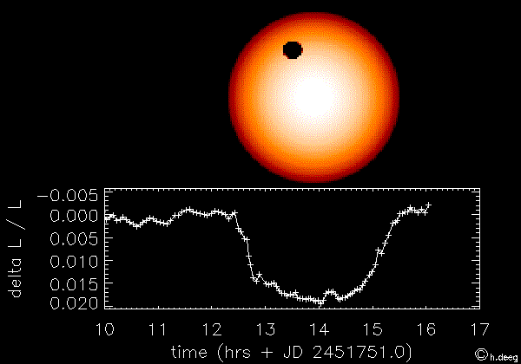
Trânsito Planetário
É uma técnica que tem como princípio a ideia de que quando alguma coisa passa na frente de um objeto luminoso, essa luminosidade cai.
Notes:
Fonte da imagem: http://nexsci.caltech.edu/workshop/2007/planet_transit.gif

Slide 16
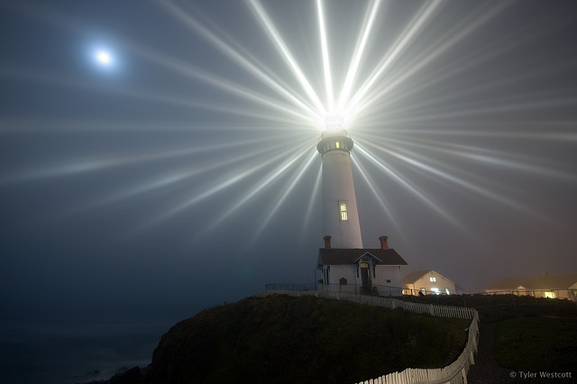
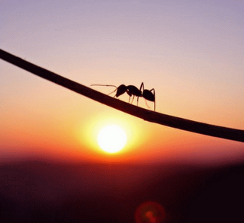
Imagem Direta
Para os que acham que fotografar planetas extrassolares é tarefa fácil, basta fazer uma pequena analogia: É como tirar uma foto de uma formiga ao lado de um farol distantes de você de 300 km!
Notes:
Fonte das imagens: http://farm3.static.flickr.com/2074/2043508173_a56d24a13d.jpg
http://4.bp.blogspot.com/_BPcYBHK0tQE/TDcFyy7LnZI/AAAAAAAAAg0/6_xjYjt6dqE/s1600/De+formiga+%C3%A0+%C3%A1guia.gif

Slide 17
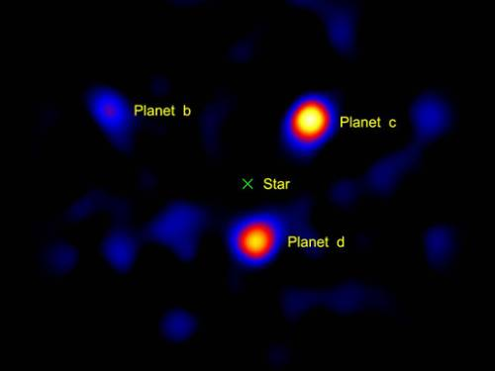
Imagem Direta
Mas não desanimem não, com um pouco de força de vontade, tecnologia, anos de experiência, trabalhando na NASA e com muito, MUITO dinheiro, é possível!
Notes:
Fonte da imagem: http://info.abril.com.br/noticias/ciencia/nasa-descobre-tres-novos-exoplanetas-15042010-3.shl

Slide 18
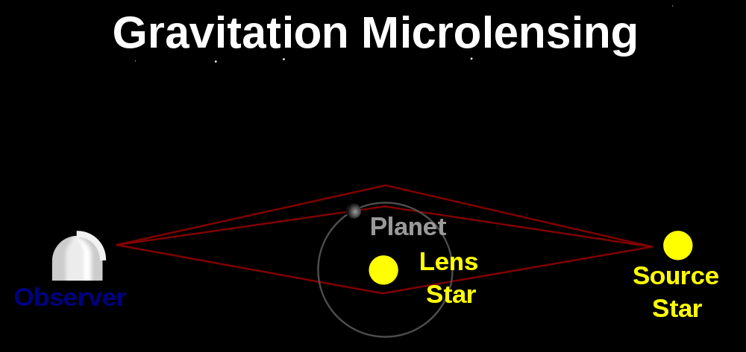
Microlentes Gravitacionais
É uma técnica que se vale do princípio de que se a luz encontra um objeto com certa massa à sua frente (planet ou Lens star), ela desvia e chega até outro ponto (observador).
Notes:
Fonte da imagem: http://en.wikipedia.org/wiki/File:Gravitational_micro_rev.jpg

Slide 19

Exoplanetas Interessantes
PSR B1257+12 b, c e d
Estão entre os primeiros descobertos, sendo sua estrela-mãe um Pulsar. Esta tem período de rotação de 6.22 milissegundos.
Notes:
Fonte da imagem:http://planetquest.jpl.nasa.gov/milestones_show/slide2.html

Slide 20
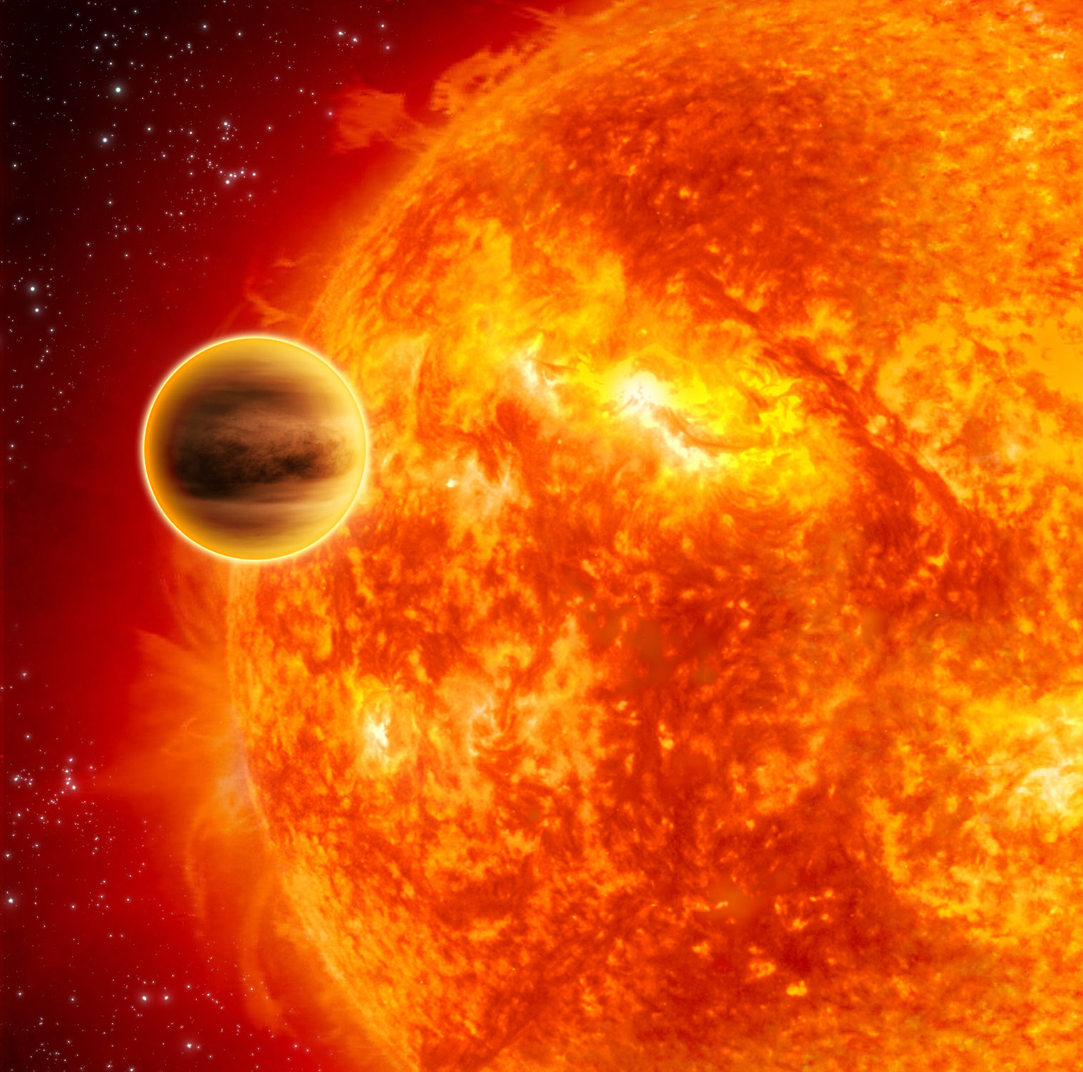
Exoplanetas Interessantes
HD 189733 b
É um planeta do tipo
Júpiter Quente, com temperatura durante o dia de 927˚C e de 650 ˚C durante a noite.
Gira a uma velocidade de cerca de 7240 km/h em média, podendo chegar a até 35 400 km/h.
Notes:
Fonte da imagem: http://upload.wikimedia.org/wikipedia/commons/3/36/HD_189733b.jpg

Slide 21
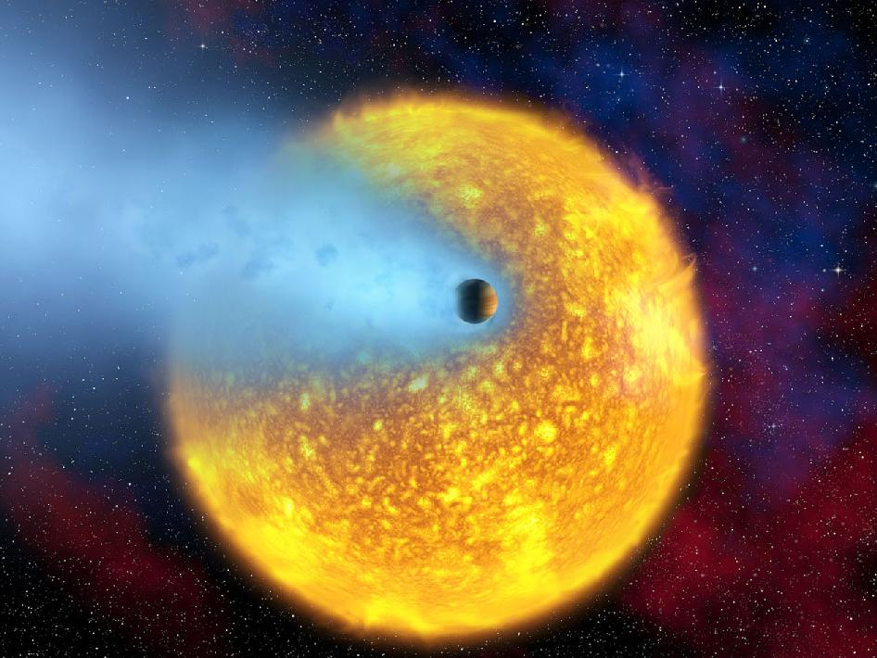
Exoplanetas Interessantes
HD 209458 b
Possui uma atmosfera com dióxido de carbono, metano e vapor de água; uma órbita de 3,5 dias e uma cauda de 200 000 km.
Notes:
Fonte da imagem:

Slide 22
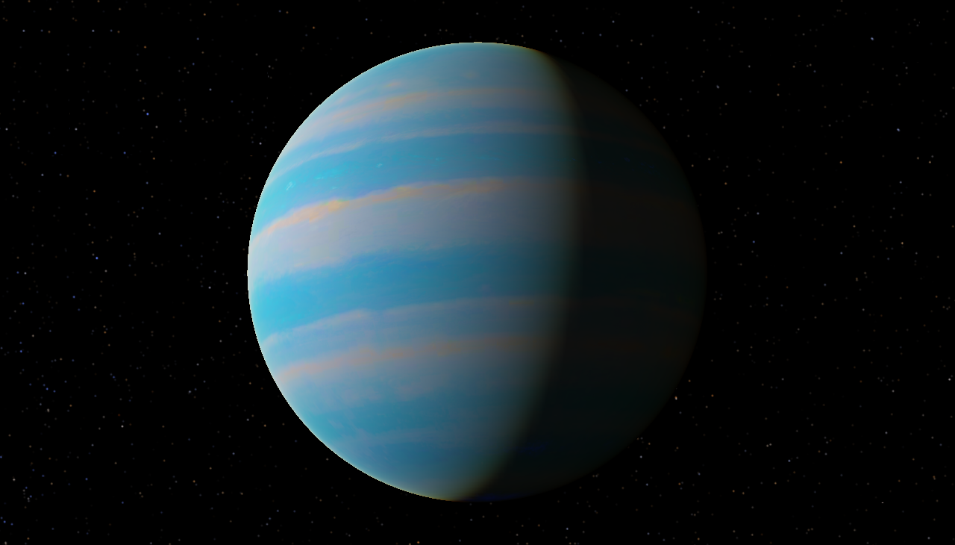
Exoplanetas Interessantes
HD 80606 b
É um planeta do tipo
Júpiter Quente, com órbita maior da distância Terra-Sol e com órbita menor de distância menor que 10 vezes a Mercúrio-Sol. Sua temperatura varia de -270 ˚C a 930 ˚C.
Notes:
Fonte da imagem:http://imagensdouniverso.blogspot.com/2010/10/cientistas-detectam-potassio-na.html

Slide 23
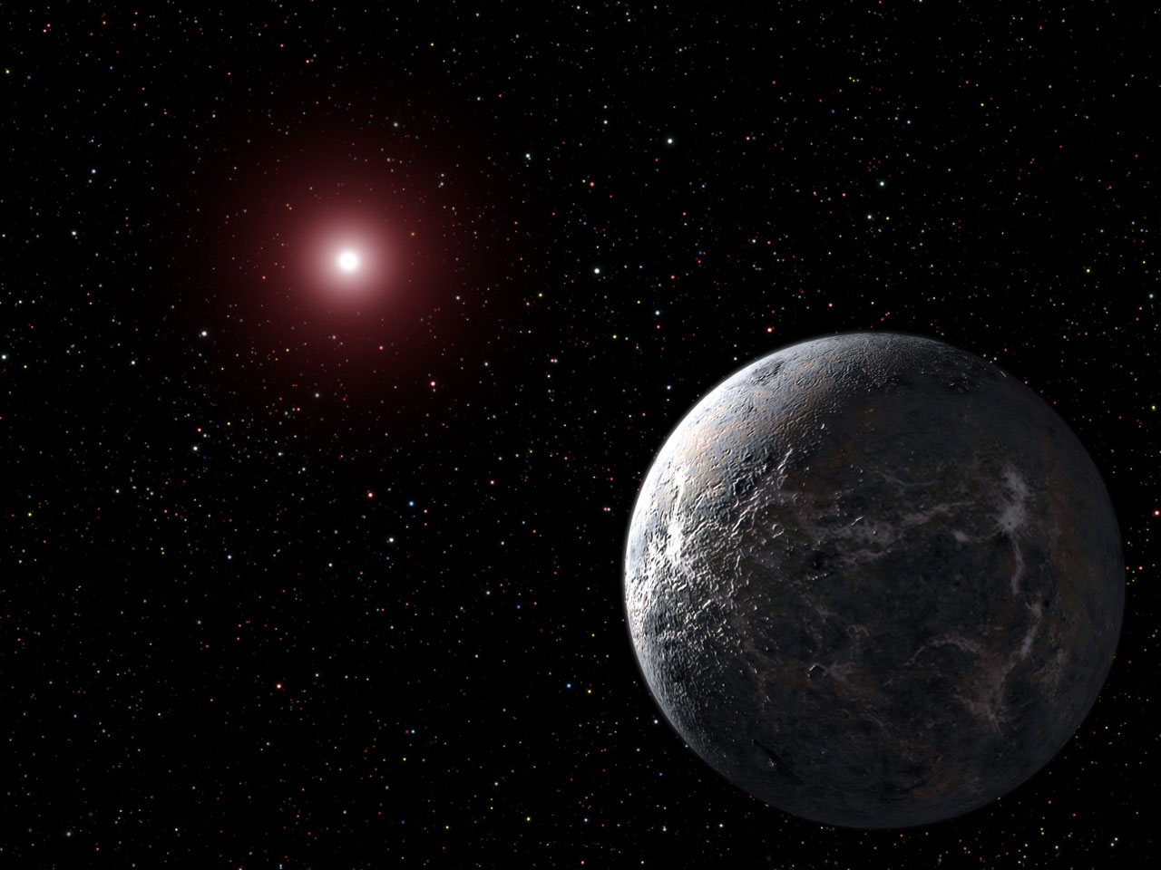
Exoplanetas Interessantes
Ogle 2005 BLG 390L b
É um planeta bastante frio,
no qual a temperatura média é de cerca de -223˚C e demora cerca de 10 anos para orbitar sua estrela.
Notes:
Fonte da imagem: http://www.hubert-brune.de/bilder/ogle_2005_blg_390_lb.jpg

Slide 24
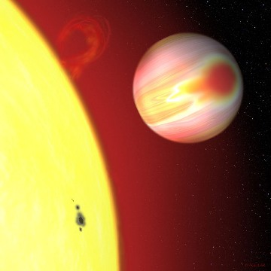
Exoplanetas Interessantes
Upsilon Andromedae b
É um planeta do tipo Júpiter Quente e que possui uma mancha bastante curiosa e ainda não explicada pelos cientistas.
Notes:
Fonte da imagem:http://eternosaprendizes.com/2010/10/24/sobre-as-atmosferas-dos-exoplanetas-o-que-sabemos-e-o-que-nao-sabemos/

Slide 25
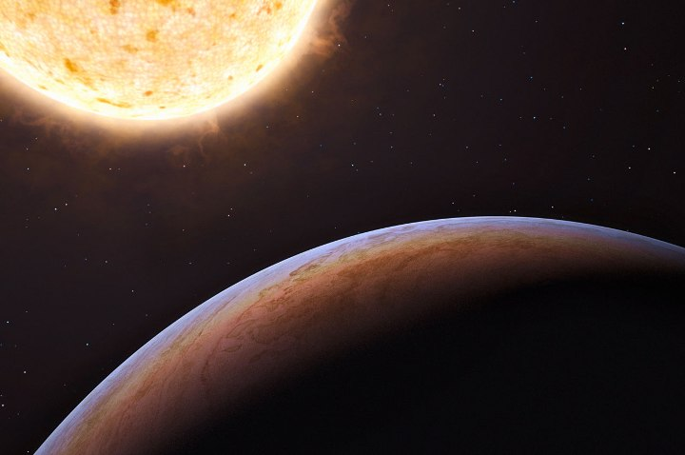
Exoplanetas Interessantes
HIP 130044 b
É o primeiro planeta extragaláctico já encontrado, observado pelo ESO em La Silla, no Chile. Está a metade da distância Terra-Sol em relação à sua estrela mãe, uma gigante vermelha. Pertencia à corrente
Helmi.
Notes:
Fonte da imagem: http://eternosaprendizes.com/2009/06/11/encontraram-o-primeiro-planeta-extragalactico-em-andromeda/

Slide 26
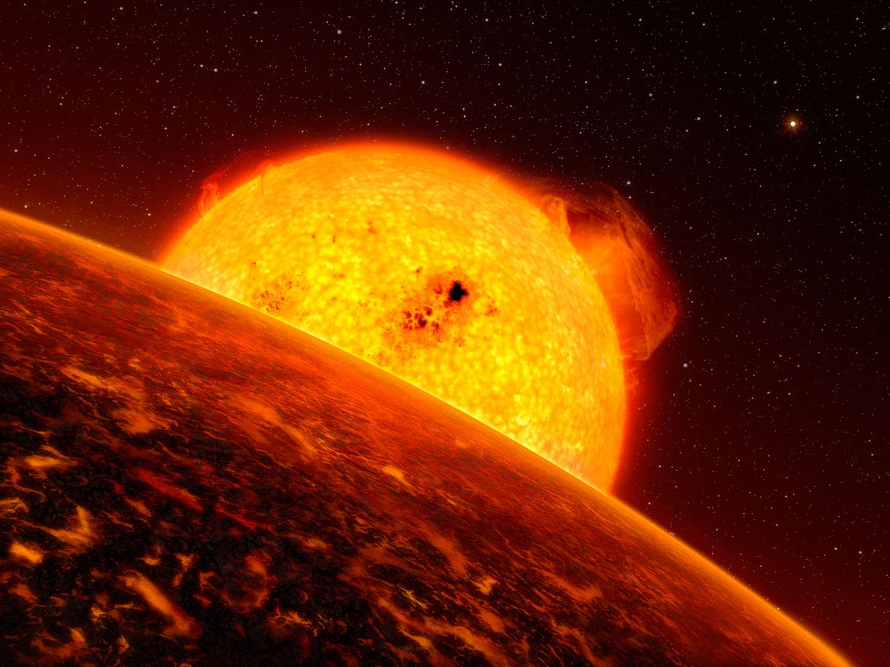
Exoplanetas Interessantes
Corot 7 b
Localizada a 2,5 milhões de km de sua estrela-mãe, 23 vezes menor que a distância Mercúrio-Sol. Fica a 500 anos-luz da Terra e possui uma face com temperatura de 2000 ˚C e outra com -200 ˚C. Possui oxigênio na atmosfera.
Notes:
Fonte da imagem:http://www.baixaki.com.br/usuarios/imagens/wpapers/2467756-152531-1280.jpg

Slide 27
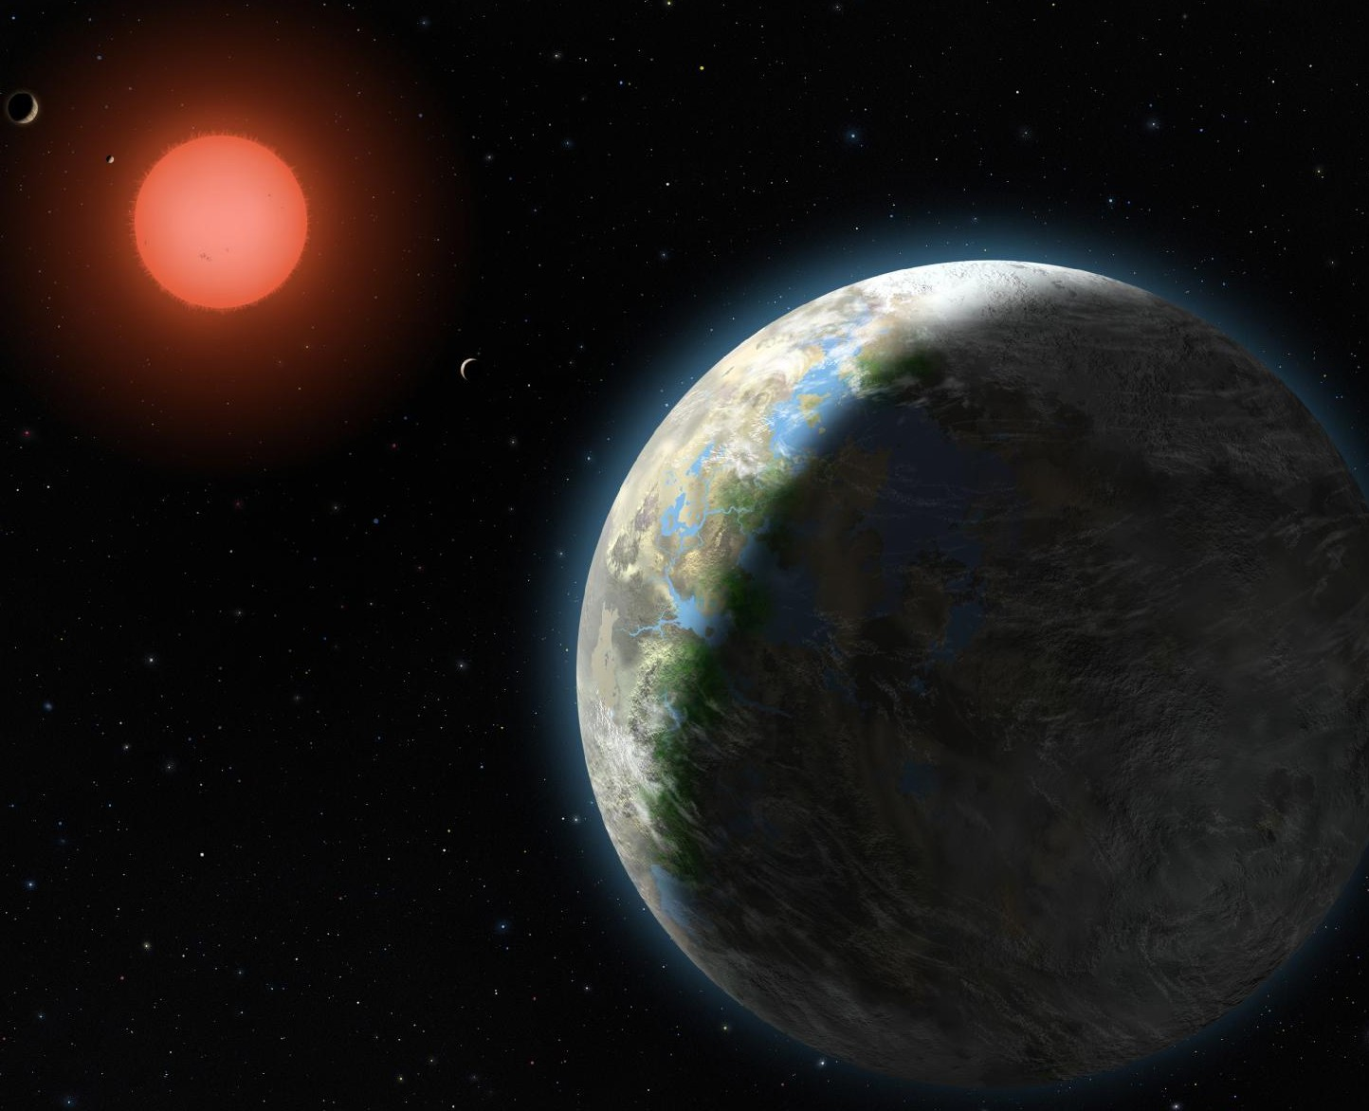
Exoplanetas Interessantes
Gliese 581 g
Localizada a 20 anos-luz, causou grande alvoroço porque se encontra na “zona habitável” do sistema. Possui massa de aproximadamente três vezes a da Terra e tem sempre a mesma face voltada para sua estrela.
Notes:
Fonte da imagem: http://static.theurbn.com/wp-content/uploads/2010/11/Gliese-e1290647769288.jpg

Slide 28
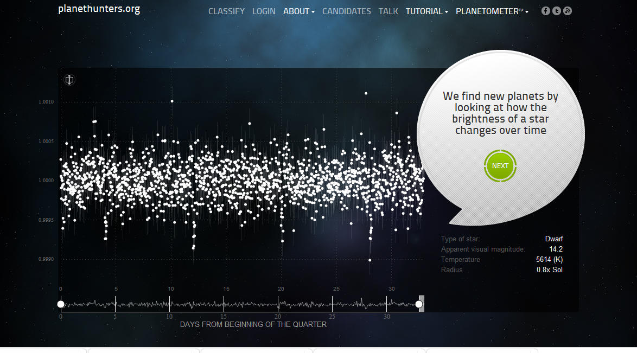
Caçadores de exoplanetas
Notes:
Fonte da imagem: http://www.planethunters.org

Slide 29
Referências Bibliográficas
Martioli, Eder. Exoplanetas – Sistemas Planetários do Nosso Universo. Setembro de 2009, São Carlos-SP, Brasil.
Ivanissevich, Alicia; Wuensche, Carlos A.; Rocha, Jaime F. V. da. Astronomia Hoje.
http://www.nasa.gov/mission_pages/spitzer/news/spitzer20101019.html
http://www.planethunters.org

Slide 30
Perguntas?
E aí, estamos sós?
Notes:
Fonte da imagem: http://planetquest.jpl.nasa.gov/milestones_show/slide2.html

